Slide 1

Projeto Final
Patriky Galvão Mirkoski
William de Oliveira Souza

Slide 2
Tema
API Rest com servidor em Python e front em html utilizando Banco de Dados relacional MySQL.

Slide 3
Motivação
Pela possibilidade de utilizar o banco de dados para vários clientes acessarem ao mesmo tempo via protocolo HTTP, ou seja, utilizando um navegador.

Slide 4




Ferramentas usadas
Python
HTML
Flask
API REST
SublimeText
MySQL
Wampserver

Slide 5

Representação API

Slide 6
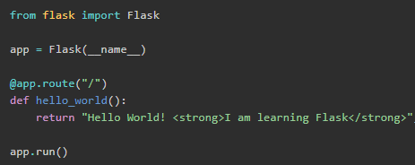
Exemplo flask

Slide 7
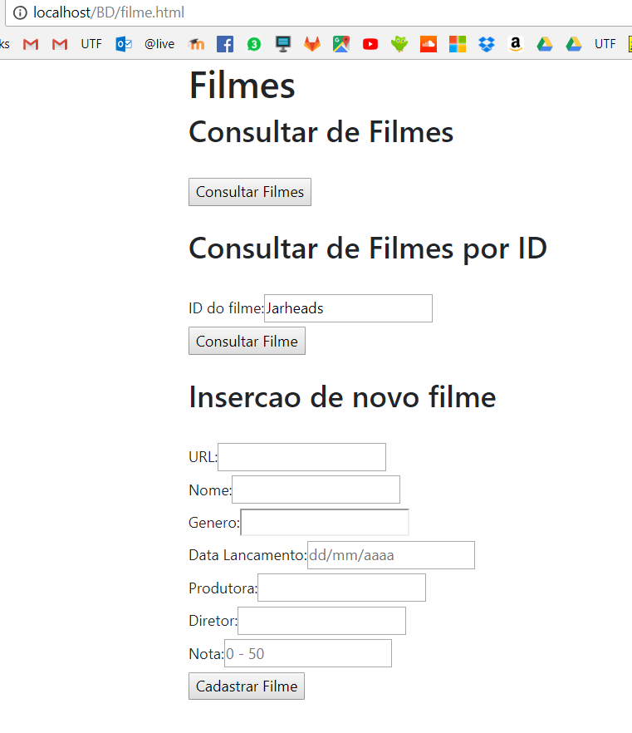
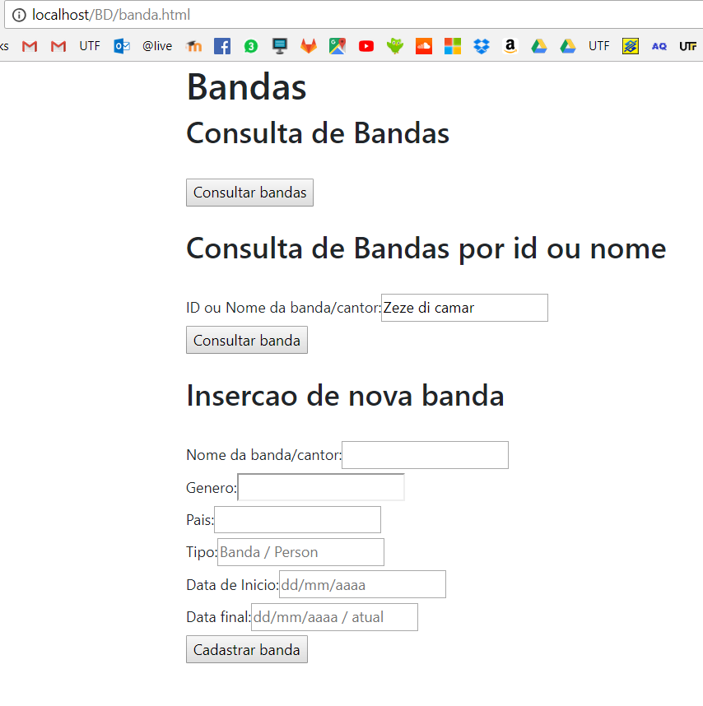

Slide 8
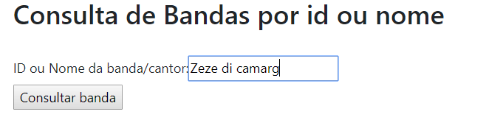
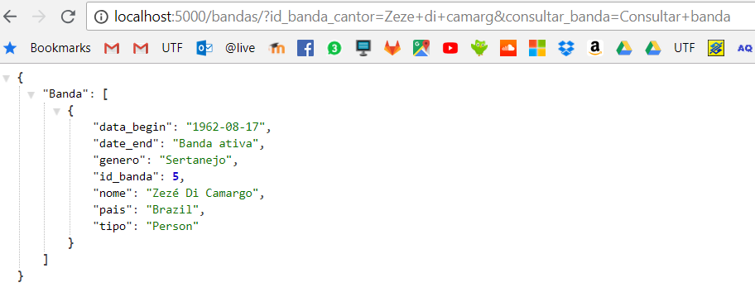

Slide 9
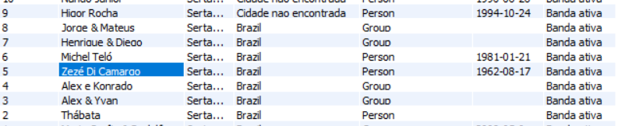
Registros MySQL

Slide 10
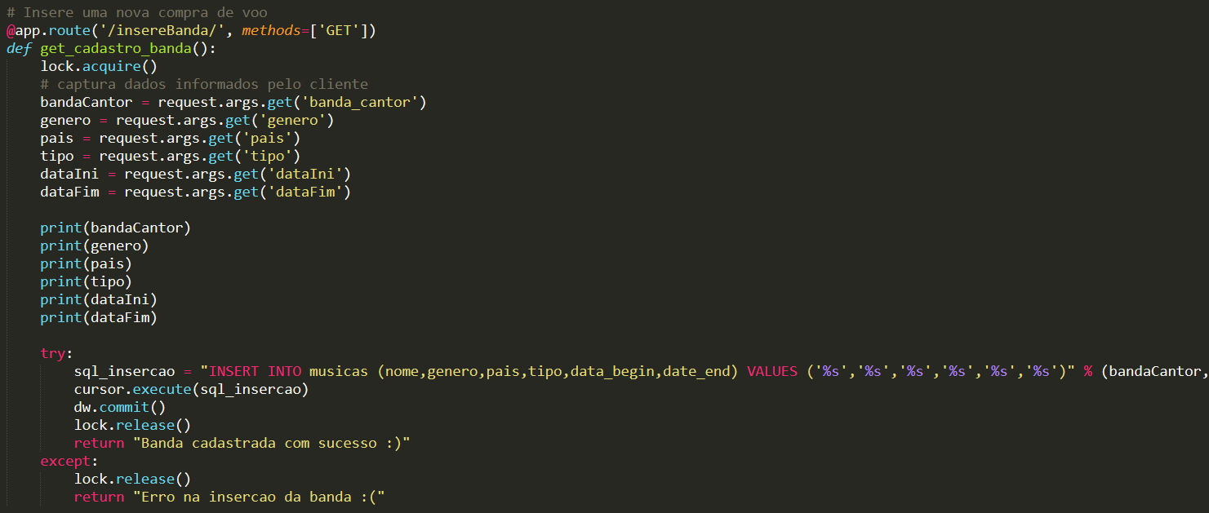
Inserção de registros

Slide 11
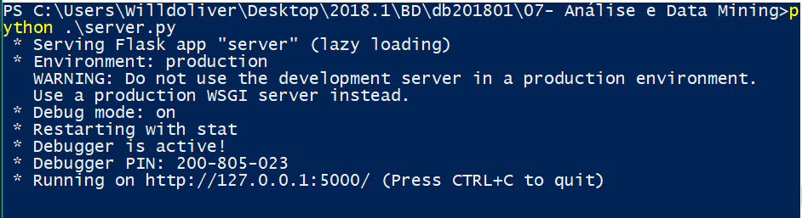
Servidor Python

Slide 12
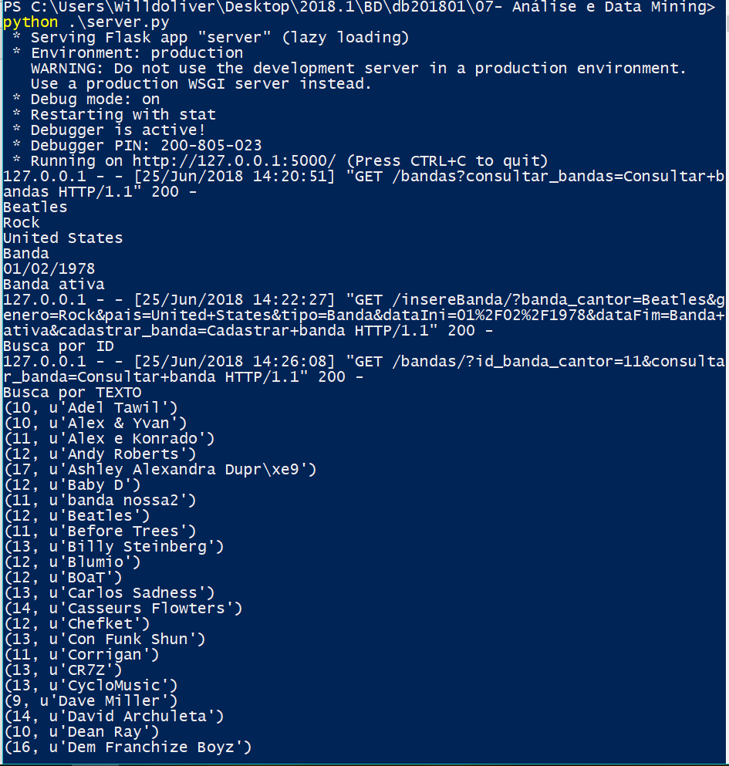
Log do Servidor

